Slide 1
Презентация на тему: «органы пищеварения»
Выполнила:
Кастуева Роксана
КД-2(2) группы

Slide 2
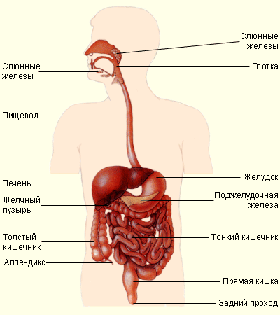
Строение
Пищеварительная система человека состоит из органов желудочно-кишечного тракта и вспомогательных органов (слюнные железы, печень, поджелудочная железа, желчный пузырь и др.)^{[1]}. Условно выделяют три отдела пищеварительной системы. Передний отдел включает органы ротовой полости, глотку и пищевод. Здесь осуществляется, в основном, механическая переработка пищи. Средний отдел состоит из желудка, тонкой и толстой кишки, печени и поджелудочной железы, в этом отделе осуществляется преимущественно химическая обработка пищи, всасывание нутриентов и формирование каловых масс. Задний отдел представлен каудальной частью прямой кишки и обеспечивает выведение кала из организма.

Slide 3
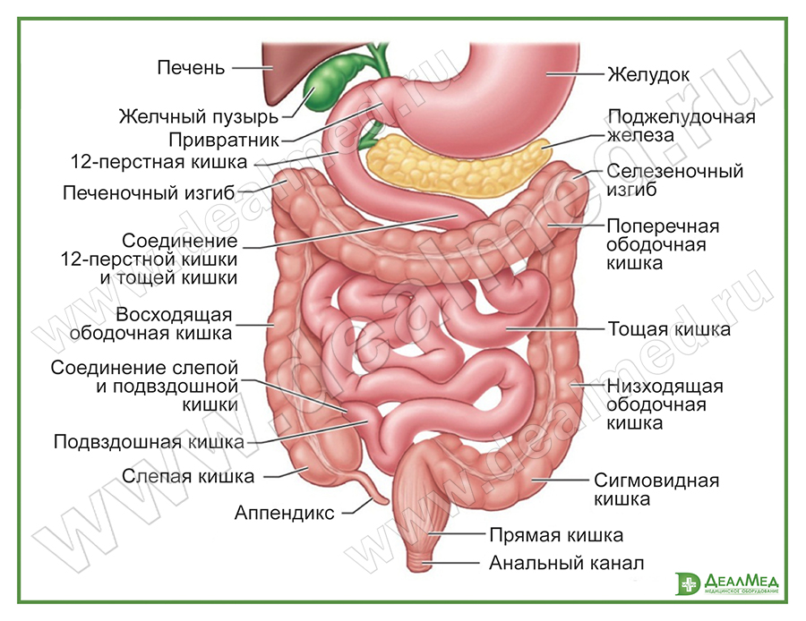
Желудочно-кишечный тракт
Основная статья: Желудочно-кишечный тракт человека
В среднем длина пищеварительного канала взрослого человека составляет 9—10 метров; в нём выделяются следующие отделы:
Рот, или ротовая полость с зубами, языком и слюнными железами.
Глотка.
Пищевод.
Желудок.
Тонкая кишка.
Толстая кишка.

Slide 4
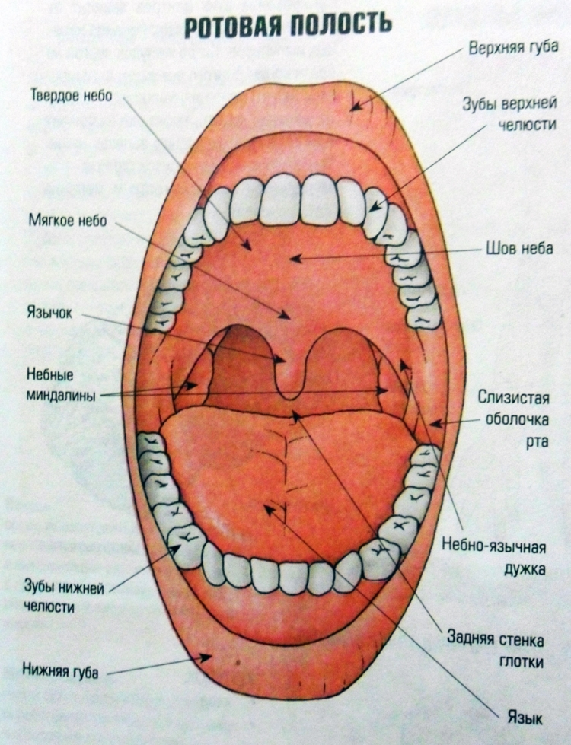
Ротовая полость
Ротовая полость — телесное отверстие у животных и человека, через которое принимается пища и осуществляется дыхание. В ротовой полости расположены зубы и язык. Внешне рот может иметь различную форму. У человека он обрамлён губами. В ротовой полости происходит механическое измельчение и обработка пищи ферментами слюнных желез.

Slide 5
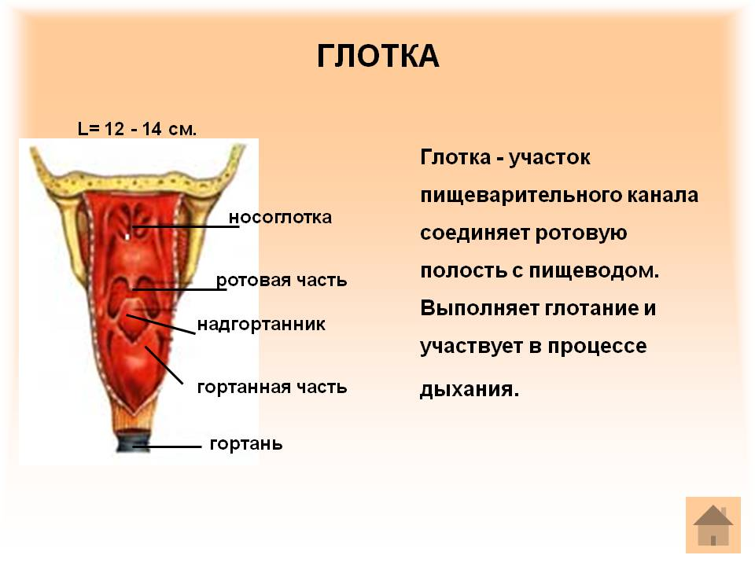
Глотка
Глотка — часть пищеварительной трубки и дыхательных путей, которая является соединительным звеном между полостью носа и рта, с одной стороны, и пищеводом и гортанью — с другой. Представляет собой воронкообразный канал длиной 11—12 см, обращённый кверху широким концом и сплющенный в переднезаднем направлении. В глотке перекрещиваются дыхательные и пищеварительные пути. Во время глотания вход в гортань закрывает надгортанник, поэтому пища попадает не в дыхательные пути, а в пищевод.

Slide 6
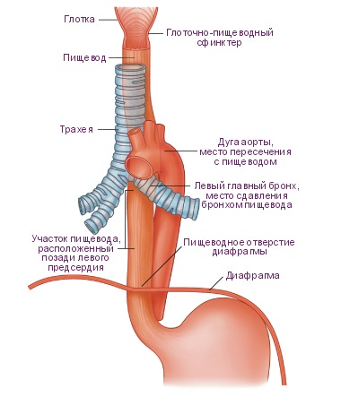
Пищевод
Пищевод — часть пищеварительного тракта. Представляет собой сплющенную в переднезаднем направлении полую мышечную трубку, по которой пища из глотки поступает в желудок. Моторная функция пищевода обеспечивает быстрое продвижение проглоченного пищевого комка в желудок без перемешивания и толчков. Пищевод взрослого человека имеет длину 25—30 см. Координируются функции пищевода произвольными и непроизвольными механизмами.

Slide 7
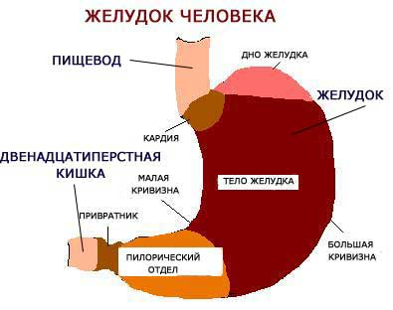
Желудок
Желудок — полый мышечный орган, расположенный в левом подреберье и эпигастрии. Желудок является резервуаром для проглоченной пищи, а также осуществляет химическое переваривание этой пищи. Объём пустого желудка составляет около 500 мл. После принятия пищи он обычно растягивается до одного литра, но может увеличиться и до четырёх. Кроме того, осуществляет секрецию биологически активных веществ и выполняет функцию всасывания.

Slide 8
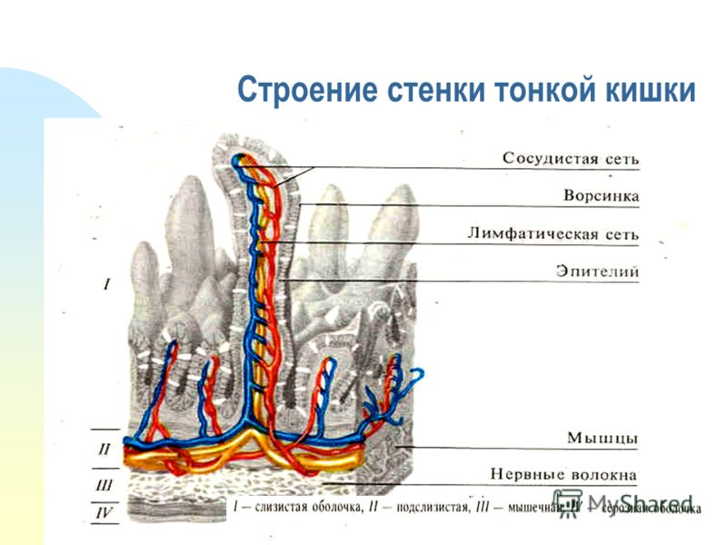
Тонкая кишка
Тонкая кишка — отдел пищеварительного тракта человека, расположенный между желудком и толстой кишкой. В тонкой кишке в основном и происходит процесс пищеварения: в тонкой кишке вырабатываются ферменты, которые совместно с ферментами, вырабатываемыми поджелудочной железой и желчным пузырем, способствуют расщеплению пищи на отдельные компоненты. Тонкая кишка является самым длинным отделом пищеварительного тракта; её брыжеечный отдел занимает почти весь нижний этаж брюшной полости и частично полость малого таза. Диаметр тонкой кишки неравномерен: в проксимальном её отделе он равен 4—6 см, в дистальном — 2,5—3 см.

Slide 9
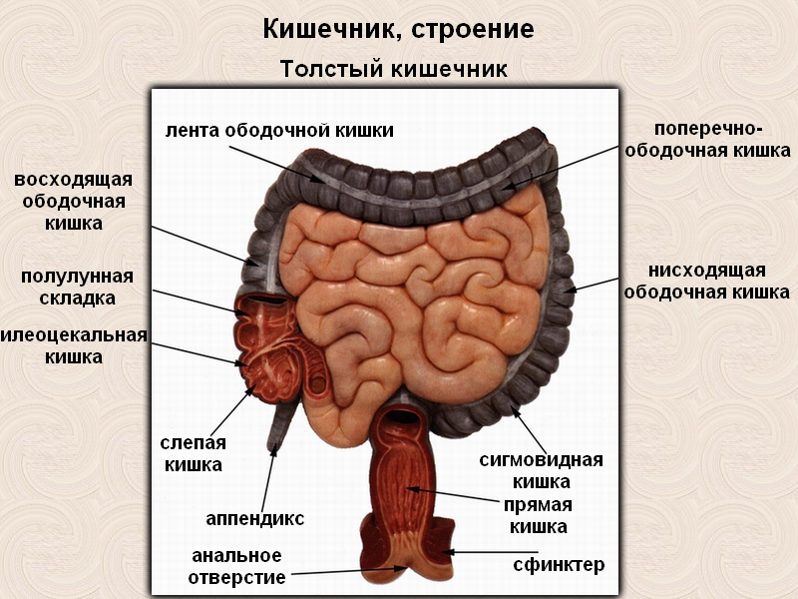
Толстая кишка
Толстая кишка — нижняя, конечная часть пищеварительного тракта, а именно нижняя часть кишечника, в которой происходит в основном всасывание воды и формирование из пищевой кашицы (химуса) оформленного кала. Толстая кишка располагается в брюшной полости и в полости малого таза, её длина колеблется от 1,5 до 2 метров. Внутренность толстой кишки выстлана слизистой оболочкой, облегчающей продвижение кала и предохраняющей стенки кишки от вредного воздействия пищеварительных ферментов и механических повреждений. Мышцы толстой кишки работают независимо от воли человека.

Slide 10
Вспомогательные органы
Вспомогательные органы
Переваривание пищи происходит под действием ряда веществ — ферментов, содержащихся в отделяемом в пищеварительный канал соке нескольких крупных желёз. В ротовую полость открываются протоки слюнных желёз, выделяемая ими слюна смачивает ротовую полость и пищу, способствует её перемешиванию и формированию пищевого комка. Также при участии ферментов слюны амилазы и мальтазы в ротовой полости начинается переваривание углеводов. В тонкий кишечник, а именно в двенадцатиперстную кишку, выделяются сок поджелудочной железы и печени — жёлчь. Сок поджелудочной железы содержит бикарбонаты и ряд ферментов, например, трипсин, химотрипсин, липазу, панкреатическую амилазу, а также нуклеазы. Желчь, прежде чем попасть в кишечник, накапливается в желчном пузыре. Ферменты желчи разделяют жиры на мелкие капли, что ускоряет расщепление их липазой.

Slide 11
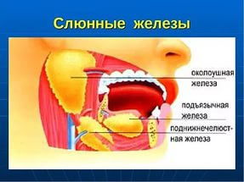
Слюнные железы
Слюнные железы (лат. gladulae salivales) — железы в ротовой полости, выделяющие слюну. Различают:
Малые слюнные железы (альвеолярно-трубчатые, слизисто-белковые, мерокриновые). Малые слюнные железы расположены в толще слизистой оболочки полости рта или в её подслизистой основе и классифицируются по их местоположению (губные, щёчные, молярные, язычные и нёбные) или по характеру выделяемого секрета (серозные, слизистые и смешанные). Размеры малых желез разнообразны, их диаметр составляет от 1 до 5 мм. Наиболее многочисленны среди малых слюнных желёз губные и нёбные.
Большие слюнные железы (3 пары): околоушные, подчелюстные, подъязычные.

Slide 12
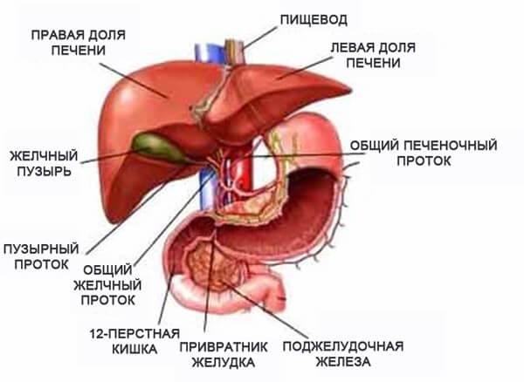
Печень
Пе́чень (лат. hepar, греч. jecor) — жизненно важный непарный внутренний орган, расположенный в брюшной полости под правым куполом диафрагмы (в большинстве случаев) и выполняющий множество различных физиологических функций. Клетки печени образуют так называемые печёночные балки, которые получают кровоснабжение из двух систем: артериальной (как все органы и системы организма), так и воротной вены (по которой оттекает кровь от желудка, кишечника и больших пищеварительных желез, приносящая необходимое сырьё для работы печени). Кровь из печёночных балок оттекает в систему нижней полой вены. Там же начинаются желчевыводящие пути, отводящие желчь из печёночных балок в желчный пузырь и двенадцатиперстную кишку. Желчь совместно с панкреатическими ферментами участвует в пищеварении.

Slide 13
Поджелудочная железа
Поджелу́дочная железа́ челове́ка (лат. páncreas) — орган пищеварительной системы; крупная железа, обладающая функциями внешней и внутренней секреции. Внешнесекреторная функция органа реализуется выделением панкреатического сока, содержащего пищеварительные ферменты для переваривания жиров, белков и углеводов — главным образом, трипсина и панкреатической липазы и амилазы. Основной панкреатический секрет протоковых клеток содержит и бикарбонат-анионы, участвующие в нейтрализации кислого желудочного химуса. Секрет поджелудочной железы накапливается в междольковых протоках, которые сливаются с главным выводным протоком, открывающимся в двенадцатиперстную кишку. Островковый аппарат поджелудочной железы является эндокринным органом,
производя гормоны инсулин и глюкагон, участвующие в регуляции углеводного обмена, а также соматостатин, угнетающий секрецию многих желез, панкреатический полипептид, который подавляет секрецию поджелудочной железы и стимулирует секрецию желудочного сока и грелин, известный как «гормон голода» (возбуждает аппетит).

Slide 14
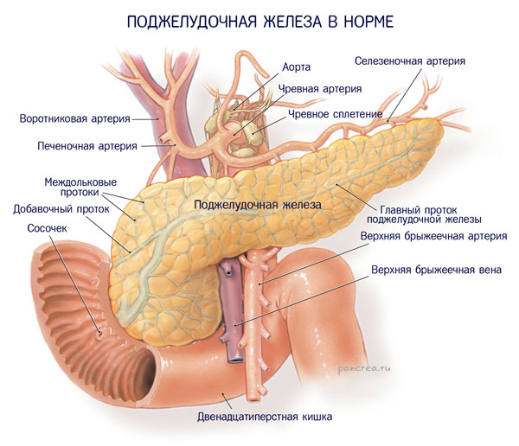

Slide 15
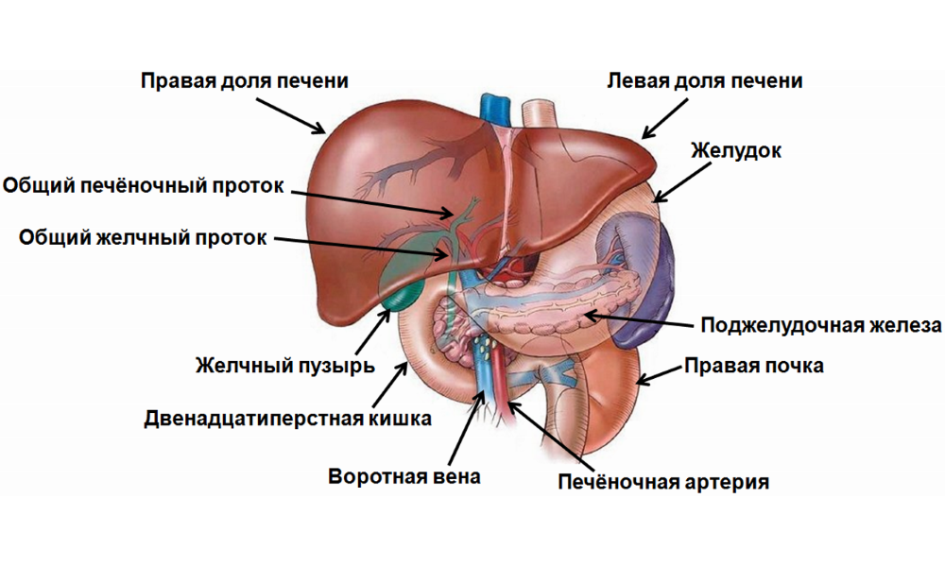
Желчный пузырь
Жёлчный пузырь представляет собой мешкообразный резервуар для вырабатываемой в печени жёлчи; он имеет удлинённую форму с одним широким, другим узким концом, причем ширина пузыря от дна к шейке уменьшается постепенно. Длина жёлчного пузыря колеблется от 8 до 14 см, ширина — от 3 до 5 см, ёмкость его достигает 40—70 см³. Он имеет тёмно-зелёную окраску и относительно тонкую стенку. У человека находится в правой продольной борозде, на нижней поверхности печени. Пузырный жёлчный проток в воротах печени соединяется с печёночным протоком. Через слияние этих двух протоков образуется общий жёлчный проток, объединяющийся затем с главным протоком поджелудочной железы и, через сфинктер Одди, открывающийся в двенадцатиперстную кишку в фатеровом сосочке.

